Slide 1
壓力與我的關係

Slide 2
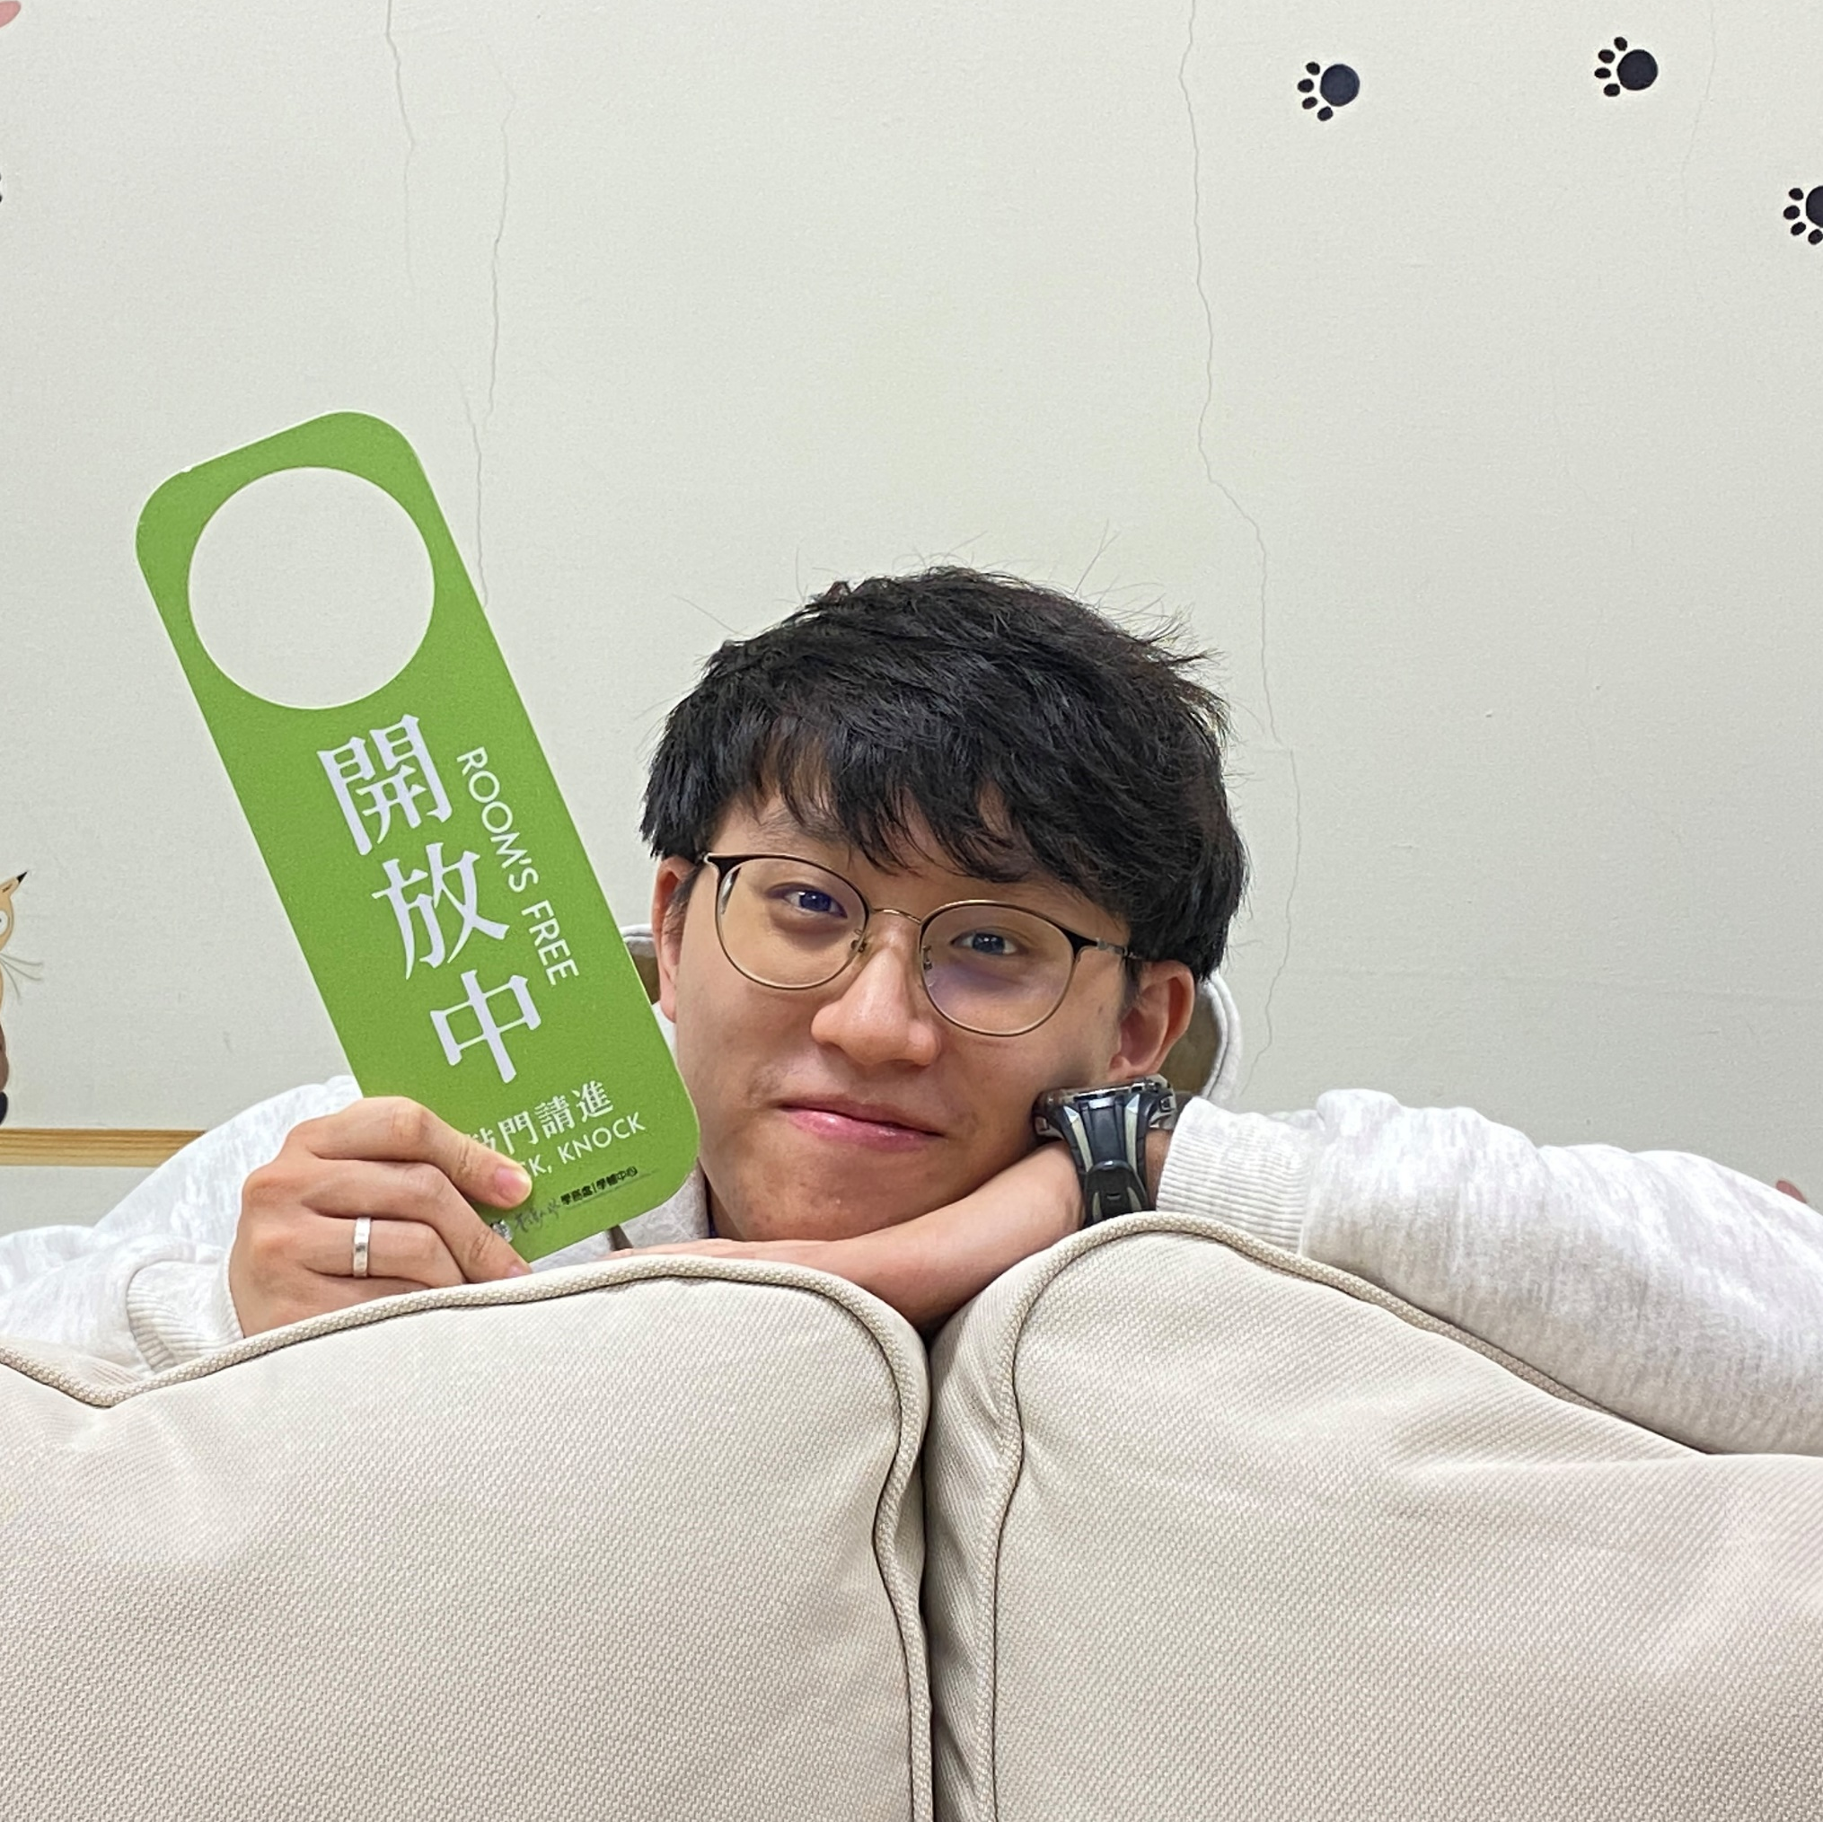
王嘉宇
生農、生科學輔專員
聯絡電話：(02) 3366-7314
Email：cywang123@ntu.edu.tw
服務時間：平日 9:00 ~ 17:00

Slide 3
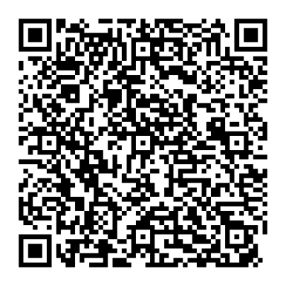

先來個小暖身
數字列車

Slide 4
環境刺激有某種特性，使個體感受到某種程度的困擾。
因應外在要求的一種非特殊性生理反應(戰或逃)－selye,1976
簡單來說，只要情緒上或身體上超過個人所能負荷的範圍，就可能引發不舒服的感受。

Slide 5
可控制性 & 可預測性
試想現在要考試，範圍不定，佔學期成績50%
再想這個考試是開書考，可以帶回家寫，期限是兩個月後繳交
→可不可控及可不可預測影響了對壓力的看法

Slide 6
壓力調適行為理論
Lazarus & Folkman, 1984
沒有壓力
無
有
壓力事件/環境
初級評估
次級評估
壓力產生
有
無

Slide 7
生理反應
心跳加速
緊繃
睡不好
吃不下
我也有壓力了嗎？！
壓力的生心理反應
心理反應
焦慮
憂鬱
憤怒
煩躁

Slide 8
壓力調適行為理論
Lazarus & Folkman, 1984
沒有壓力
無
有
壓力事件/環境
初級評估
次級評估
壓力產生
有
無

Slide 9
認知評估
Ellis的認知ABC
「人有理性思考的潛能，也有非理性思考的傾向。」
A
B
C
事件
Activating event
信念
Belief
後果
Consequence

Slide 10
認知評估
壓力事件發生當下需要先界定壓力事件的原因
「我因為考試而感到壓力大」
→壓力大的是「考不及格」？
→壓力大的是「家長會罵」？
→壓力大的是「同儕瞧不起」？
壓力事件/環境
初級評估
次級評估
壓力產生

Slide 11
認知評估
這件事對我來說重不重要？重要在哪？
壓力事件/環境
初級評估
次級評估
壓力產生

Slide 12
認知評估
這件事我有沒有其他解決方式？怎麼解決？
誰可以幫忙？
壓力事件/環境
初級評估
次級評估
壓力產生

Slide 13
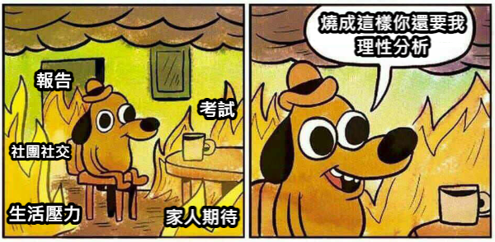
認知評估

Slide 14
慢下來是降低壓力的第一步
找人聊聊
漸進式肌肉放鬆
正念練習－品嚐一粒葡萄乾?

Slide 15
夢田深耕
學輔
中心
心輔
中心
校內資源整理
生輔組
職涯中心
僑陸組
校安中心
教發中心
駐警隊
住宿組
學習
規劃
辦公室

Slide 16
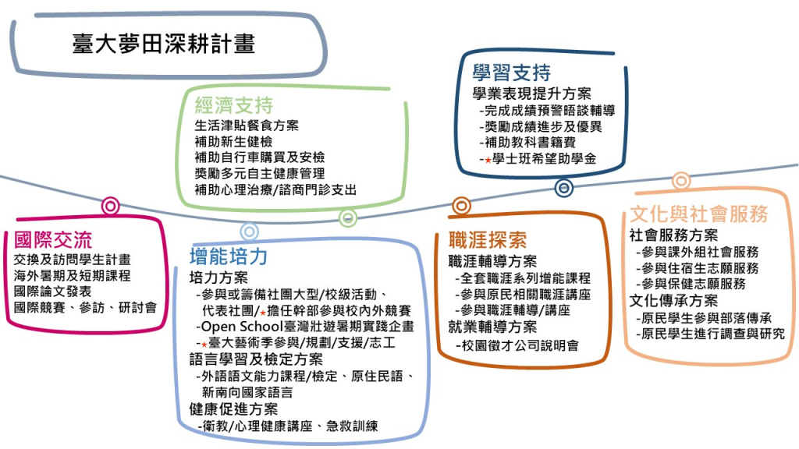
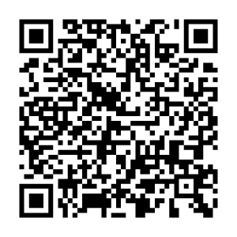
夢田深耕
補助經濟/文化不利學生
多元方案可各方補助
開學前申請

Slide 17
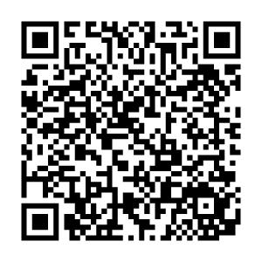
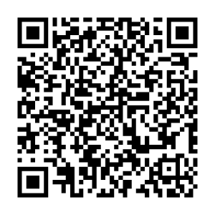
生輔組
心理健康補助
獎助學金
每月1450元
需備醫療診斷書、收據
生輔組網頁直接查詢
依時間持續新增

Slide 18
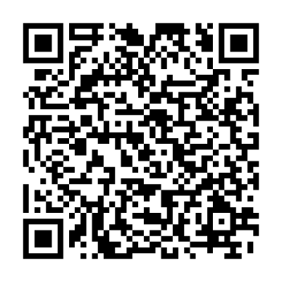
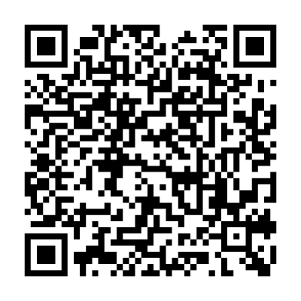
僑陸組
僑陸生各項事務
僑陸生獎助學金
工作許可、居留證、工讀申請、辦理活動等
獎助學金申請公告

Slide 19
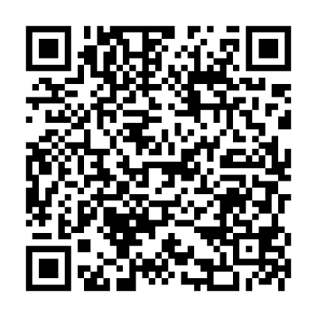
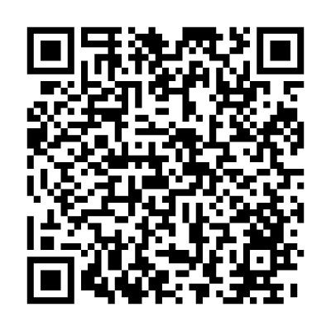
住宿組
國際處
宿舍輔導員
國際學生事務
宿舍、平常生活關心
媒合第二導師
相關事項詢問

Slide 20
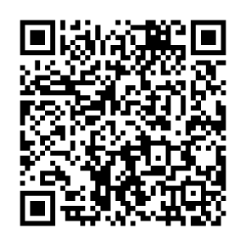
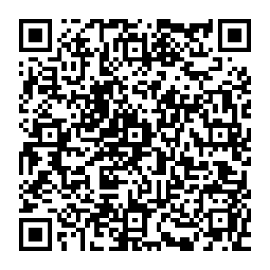
教發中心
基礎學科諮詢
個案學習諮詢
普物、統計、微積分
已經開放預約囉~
導師協助申請
越早提出越好

Slide 21

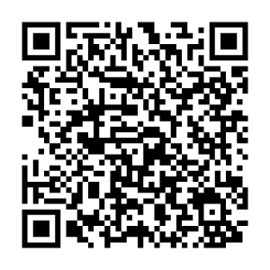
學習
規劃
辦公室
學習規劃諮詢
業師、同儕諮詢
學涯討論
校學士制度初談
協助相關媒合

Slide 22

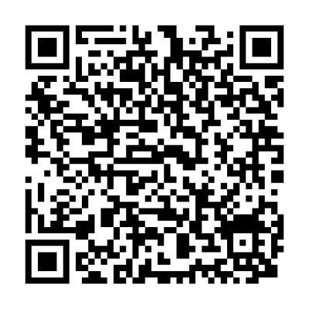
職涯中心
講座&課程
CPAS職涯適性測評
履歷撰寫諮詢

Slide 23


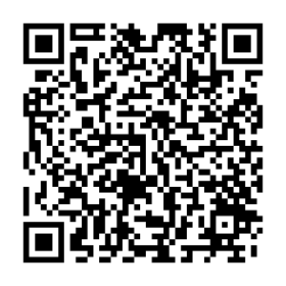
心輔中心
個別諮商輔導
定期團體、工作坊
需先預約初談
緊急需求可walk in
可上台大報名系統

Slide 24
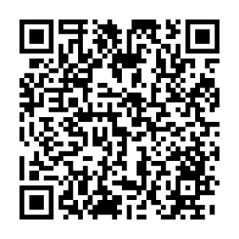
學輔中心
了解學生需求
連結轉介資源
短期諮詢、長期追蹤
各院對應學輔專員
與各單位溝通合作
協助學生找到適合自己的資源

Slide 25
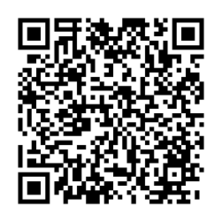
校安中心
駐警隊
校安中心
駐警隊
(02)3366-9119 (24hr)
學生緊急事件協處
(02)3366-9110 (24hr)
校園安全事件聯繫

Slide 26
其他資源
衛生福利部安心專線（24小時）： 1925
生命線（24小時）： 1995
臺大關懷專線（24小時）：02-2717-1995
張老師輔導專線：1980

Slide 27

Open your eyes.
What do you see?
I see me. All of me.

Slide 28
看見自己

